Slide 1
Anketa učenici
Anketu popunilo 441učenik

Slide 2
Zadovoljan/na sam Izostanci s nastave svojim uspjehom utječu na moj uspjeh

Slide 3
Za ostvarivanje boljeg uspjeha Sudjelujem u radu potrebna mi je dodatna pomoć izvannastavnih izvan škole aktivnosti svoje škole

Slide 4
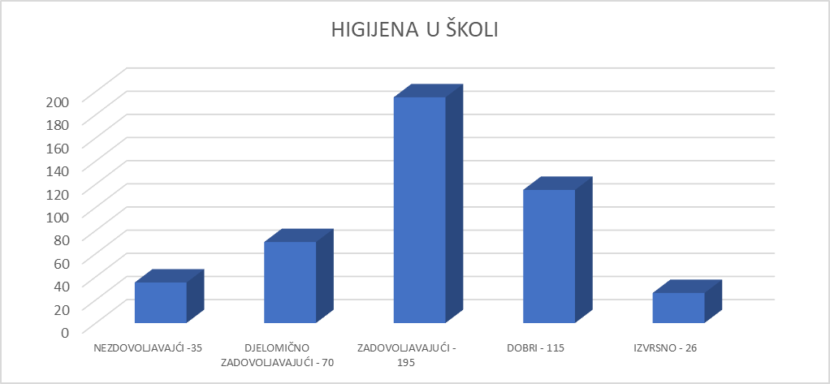
Ne ustručavam se zatražiti Kakvi su higijenski uvjeti u potrebnu pomoć pedagoga, školi razrednika ili predmetnog nastavnika

Slide 5
U školi imam dostupan Odgovara mi rad u besplatan i brz Internet jednoj smjeni

Slide 6
Promjenu u rasporedu Mislim da je u školi sati saznajem na vrijeme potreban psiholog

Slide 7
Web stranica pruža mi Što cijeniš kod profesora sve potrebne informacije
1. Pružaju mi potrebno znanje
2.Rado pomažu
3.Pravedni su
4.Zanimljivi
5.Strpljivi
5.Uvažavaju moje mišljenje

Slide 8
Moj prijedlog za poboljšanje rada u školi
Manje zadaća, stavljanje bitnijeg gradiva
Da profesori budu pravedni i da gledaju svakog učenika jednako, također da ne postoje miljenici u razredu
Internet za učenike
Prekinuti ovu školsku godinu i početi sve ispočetka jer ovo nema smisla, učenici ništa ne kuže, potreban nam je profesor koji će nam objašnjavati gradivo a ne samo dati sto trebamo napraviti
Bolja higijena
Bolji uvjeti u kantini
Pustiti učenike koju minutu ranije kako bi stigli na autobus ili bilo koje prometno sredstvo kojim dolaze u školu
Da se kreira podgrupa za svaki predmet, pošto na Yammeru se sve to pomiješa pa je teško naći što imaš za koji predmet...
Više razumijevanja učenika, izleti da bi se učenici opustili a uz to i profesori

Slide 9
Moj prijedlog za poboljšanje rada u školi
Da nastavnici imaju više razumijevanja za učenike koji nisu stigli naučiti ili ne razumiju gradivo, da se na nas vrši manje pritiska, da nastavnici ne komentiraju naše ocjene pred ostatkom razreda,
Obavljanje lekcije u grupama, da se izrađuju umne mape koje će biti korisne pri učenju, da jedan učenik prezentira jednu lekciju putem prezentacije ili slično
Razmišljanje o školskom psihologu je dobra ideja jer ima učenika koji imaju problema, a nemaju s kim porazgovarati
Mislim da nastavnici i učenici dobro surađuju tijekom školske godine i nisam primijetila da treba neko poboljšanje rada u školi, za sada mi se sve sviđa
Bolja organiziranost što se tiče ispitivanja
Smanjenje nastave, praktični radovi
Da svi profesori budu pravedni
Zadovoljna sam radom u školi
Manje bubanja napamet i više prakse

Slide 10
Moj prijedlog za poboljšanje rada u školi
Molim vas dovedite psihologa, smatram da je izrazito potreban
Bolja higijena u wc-u
Dostupnost školskom internetu
Promijenite cijeli zakon o obrazovanju i način upotrebe istog
Klima da rashladi učionice
Promjena određenih profesora
Da ne sjede i samo diktiraju već da nam sve lijepo ispričaju i tek onda da zapišemo najvažnije, a ne da oni sjede i diktiraju 45min. i onda se žale i pišu bilješke pojedinim učenicima kako ne rade
Uvesti više raznih oblika događanja u kojima će se učenici osjećati slobodnije
Smanjiti broj otvaranja slučajnih odabira na e dnevniku to se ne odnosi na redovno odgovaranje. Takvi postupci učenicima donose nepotrebni stres
Veća angažiranost profesora, više razgovora sa pedagoginjom
Staviti nulte umjesto sedmog sata

Slide 11
Moj prijedlog za poboljšanje rada u školi
Više prijateljskog razgovora između profesora i učenika
Promijenio bih: veća stručnost profesora u obrazovanju, a pogotovo u odgojnim mjerama (često su neopravdane, nepoštene, nemotivirajuće...), suvremeniji pristup nastavi (većina sati se svodi samo na suhoparno predavanje i prepisivanje) i daje se malo, a traži se mnogo
Više pravednosti između nastavnika i učenika, ne potiskivati učenike previše jer imamo život i izvan škole
Da se vratimo u naše klupe. Uvesti promjenu profesora jer je većina ostvarila svoj način rada tijekom godina koji ne odgovara 70% moje generacije. Uvesti više praktičnog rada i davanje učenicima priliku za izvođenje vlastitih istraživanja vezana uz gradivo
Popraviti toalete
Izbaciti učenike koji to zaslužuju
Bolje pjesme pod velikim
Promjena pedagoginje i određenih profesora
Napraviti oproštaj od maturanata!

Slide 12
Moj prijedlog za poboljšanje rada u školi
Škola kao zajednica funkcionira vrlo dobro. Nemojte ići previše na ruku učenicima
Smatram da bi profesori trebali biti strogi, da učenici ozbiljno shvate školu, jer kod većine profesora ništa ne radimo, pa onda ništa i ne učimo, naviknemo na takav rad, pa dođe situacija poput Corone, gdje oni traže sve i svašta od nas, nepravedno ocjenjuju, a gdje su bili 3 i pol godine našeg obrazovanja u toj školi, gdje na pola sati ne budu prisutni psihički i ne da im se raditi ili nam daju nešto bez veze

